Slide 1
Google Colab について
許諾なく撮影や第三者への開示を禁止します

Slide 2
1. 基本的な使い方

Slide 3
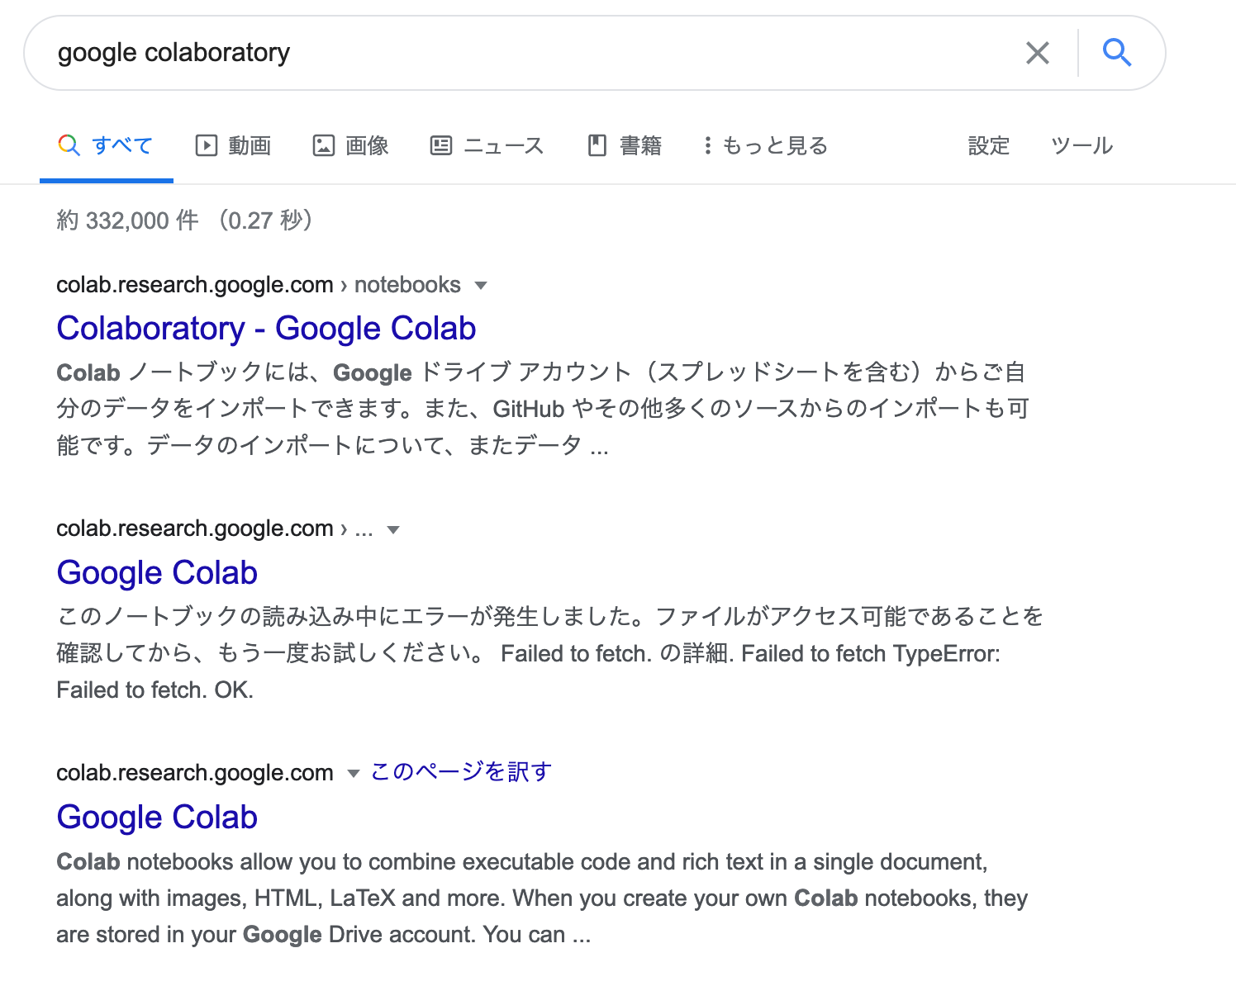
Google Colabを立ち上げる(1/4)
Googleで Google Colab で検索
ここをクリック

Slide 4
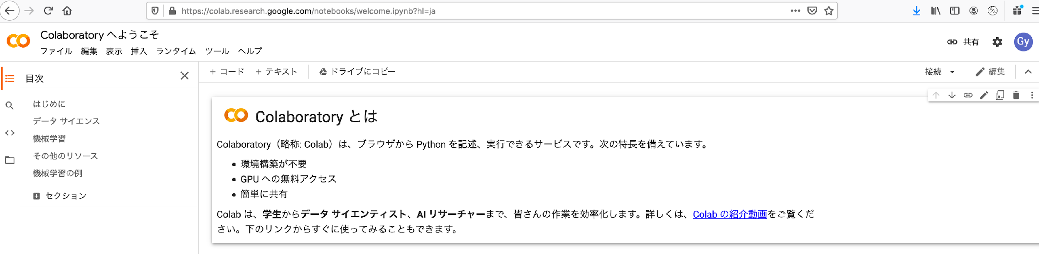
Google Colabを立ち上げる(2/4)
Googleアカウントでログインした状態でアクセスすると次のような画面に

Slide 5
Google Colabを立ち上げる(3/4)
Googleアカウントでログインした状態でアクセスすると次のような画面に
ここをクリック

Slide 6
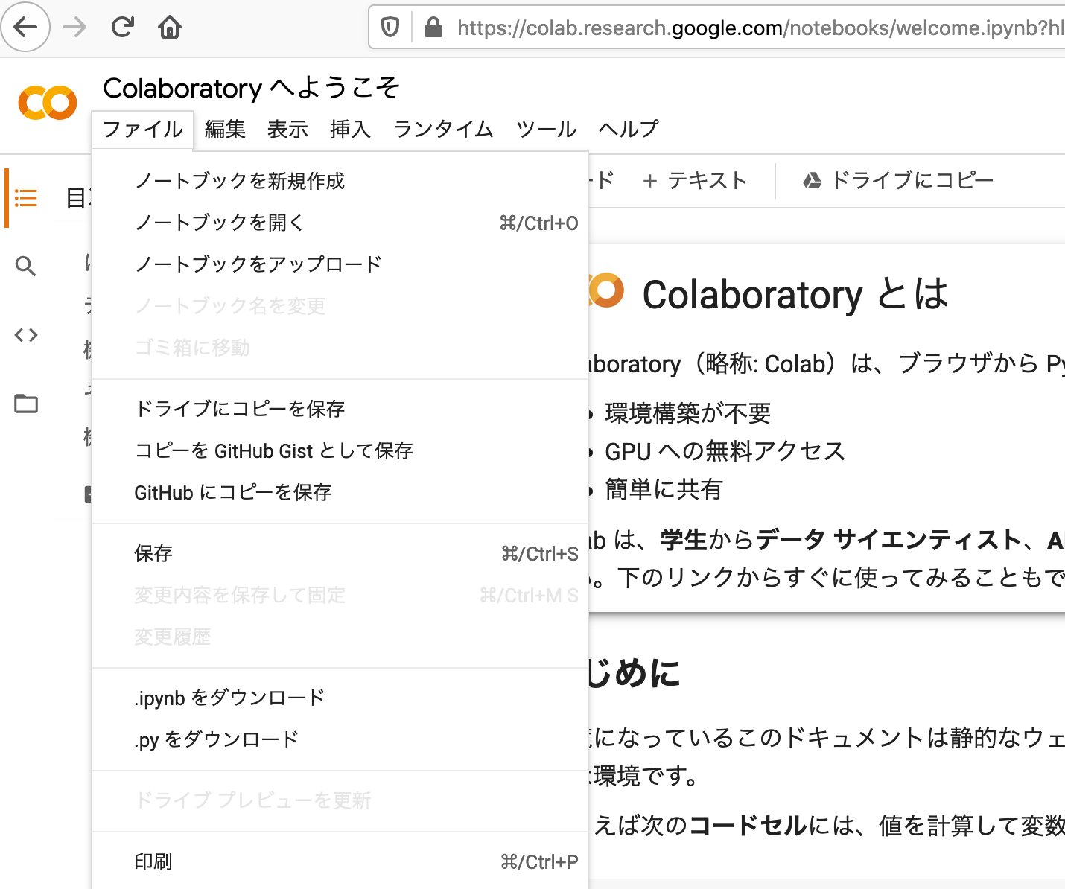
Google Colabを立ち上げる(4/4)
ノートブックを新規作成をクリック
ここをクリック

Slide 7
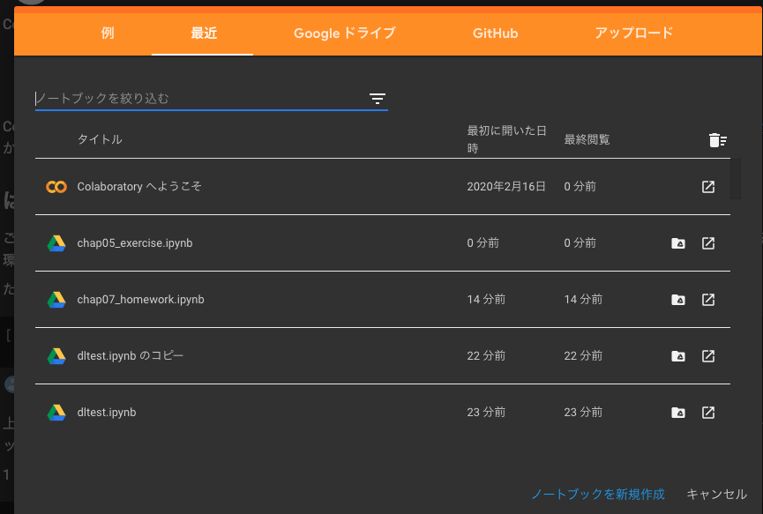
(補足)人によってはこのような画面が出ることもあります
ノートブックを新規作成をクリック
ここをクリック

Slide 8
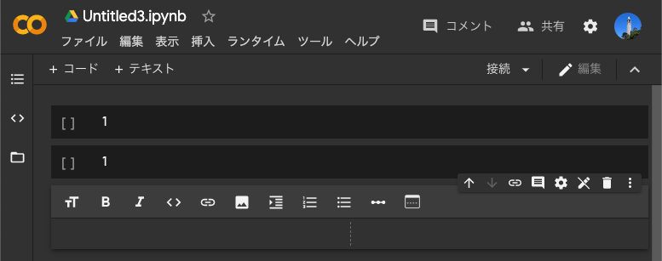
Google Colabの画面の名称
コードセル：
ここにPythonのコードを書いていく。コードはセル毎に実行されるので適宜セルを分けることが望ましい
セルには「コードセル」と「テキストセル」の２種類があり、コードセルにPythonのコードを書いて実行します。
テキストセルを追加し、何か書きこんでください。
ここをクリックすると逐次
空のセルが追加される
テキストセル：
Markdown記法を使うことで、Word等と同様に見出しをつけたり、画像を挿入したりすることが出来ます。詳細は本講義では割愛します。

Slide 9
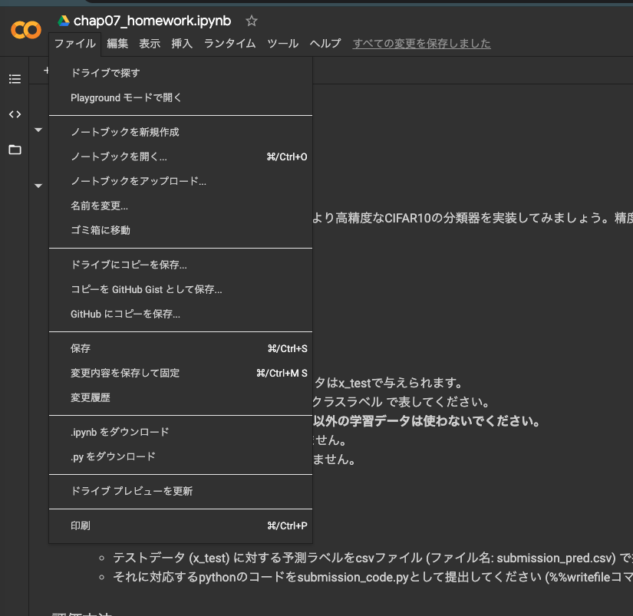
ノートブックを保存
ファイルメニューから「ドライブにコピーを保存」を選択し、ノートブックを保存するとGoogle ドライブ内にColab Notebooksというフォルダが自動で作られ、その中にノートブックが保存される

Slide 10
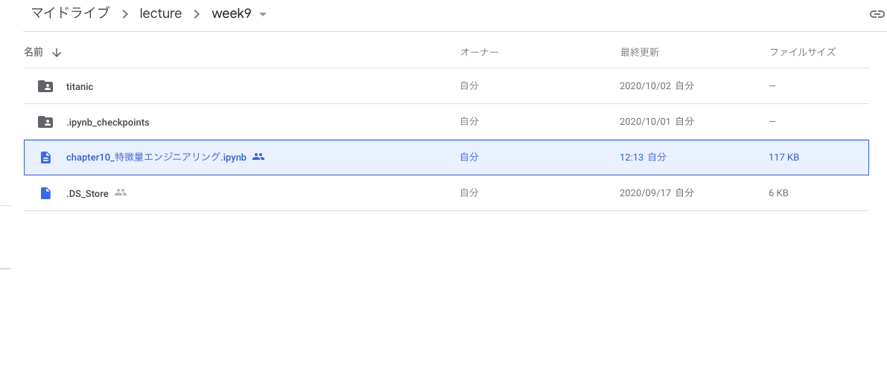
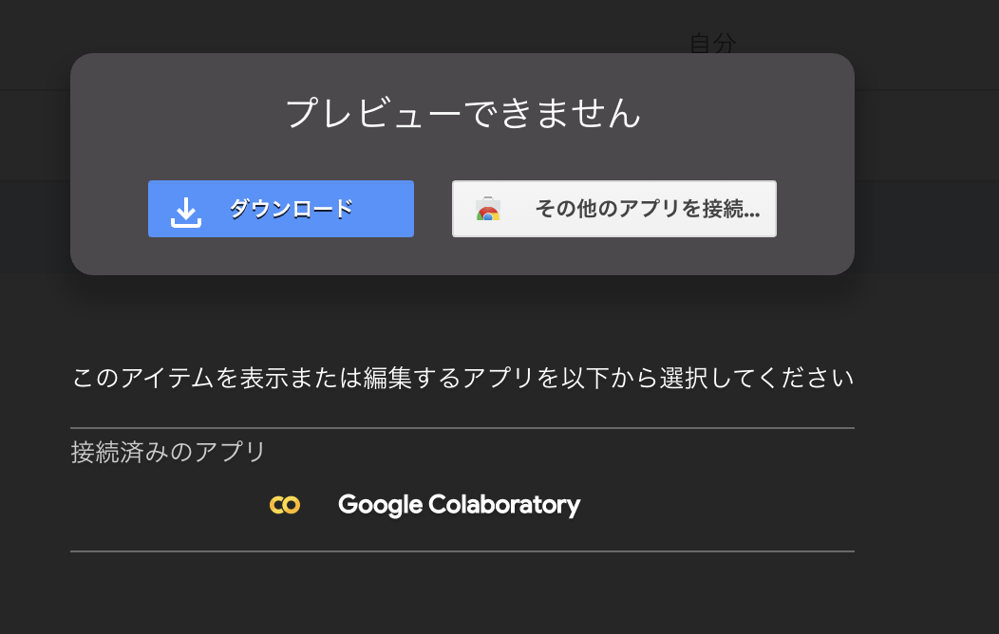
演習ファイルを開く
ご自身のGoogle Driveの「Colab Notebooks」フォルダを開いてください。
そこに、配布されたファイルをドラッグ&ドロップで入れてください。
アップされた.ipynbファイルをダブルクリックして開いてください。
そのまま開ける人 →OK
上の画面が出る人 →Google Colabを選択してください
Google のアプリ検索になってしまう人
→アプリ検索でColabを検索して、アプリを接続してください

Slide 11
2. ドライブマウント

Slide 12
一部の講義では下記の操作が必要になります。

Slide 13
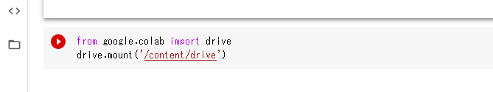
Google Colab内で Google Driveをマウントする 1/6
一番最初のセルを実行します。
この実行マークを
クリックする
又は
セルを選択してから
Shift + Enter

Slide 14
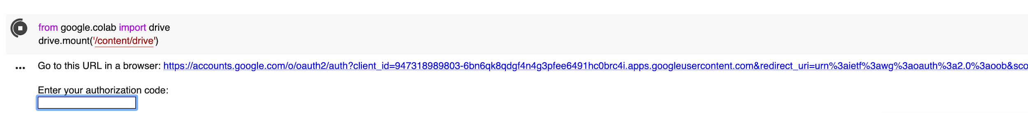
Google Colab内で Google Driveをマウントする 2/6
“Go to this URL in a browser: http://～”
というリンクが現れます。
出てきたリンクを
クリックする

Slide 15
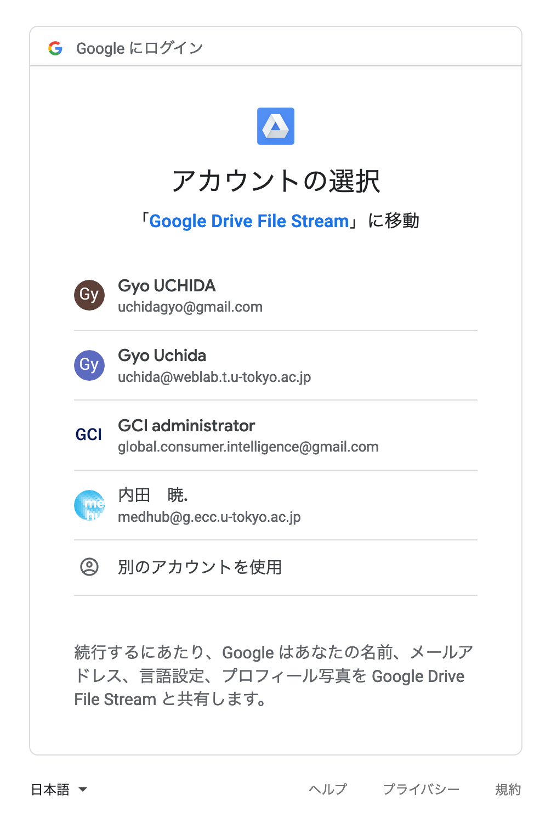
Google Colab内で Google Driveをマウントする 3/6
ブラウザに別のタブが開かれ、アカウントの選択画面が表示されます。
Google Colabを使用するアカウントを選択し、ログインしてください。
Google Colabを使用するアカウントをクリック（ログイン）してください。（人によってはアカウントが複数個表示されています）

Slide 16
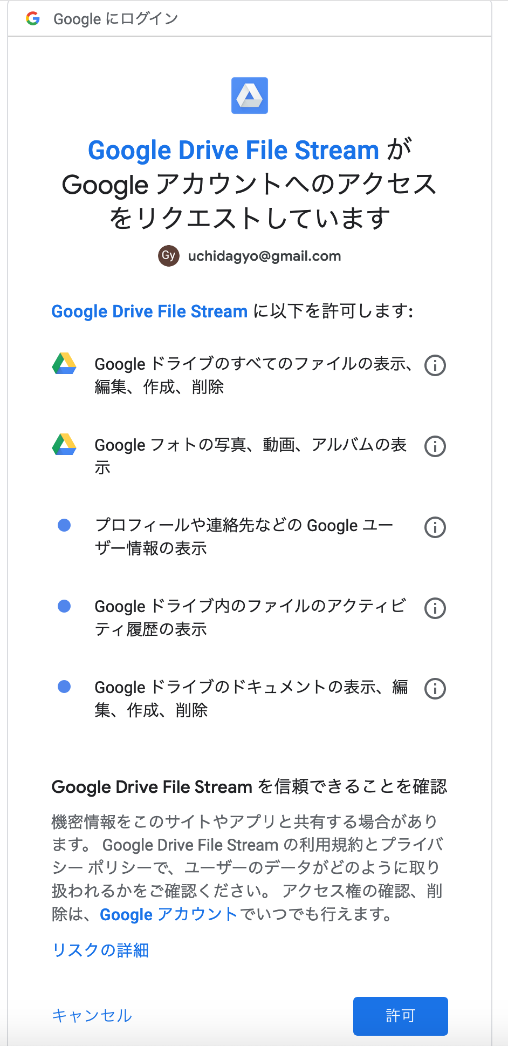
Google Colab内で Google Driveをマウントする 4/6
アカウントへのリクエストが表示されます。
「許可」をクリックします。
「許可」を
クリックする

Slide 17
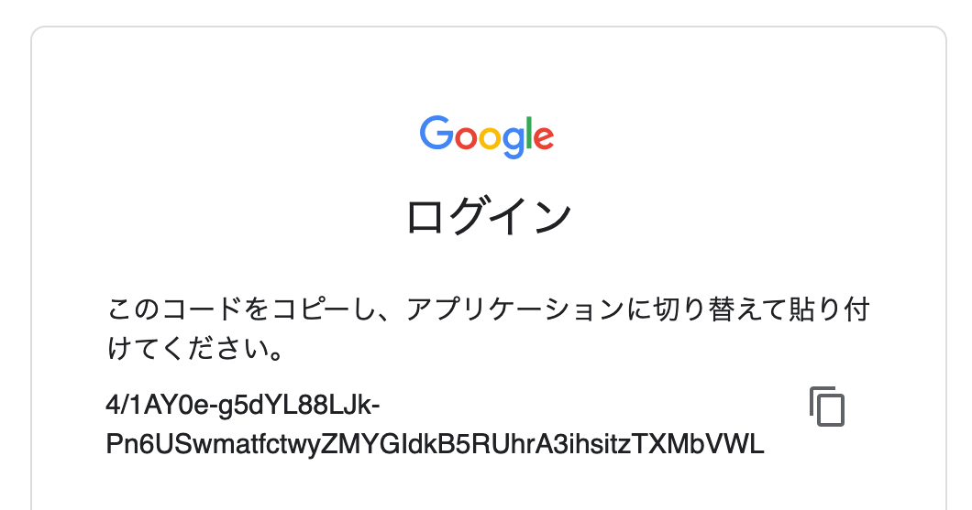
Google Colab内で Google Driveをマウントする 5/6
コードが表示されるので、コピーします。
英数字の羅列
このマークを押すと
コードがコピーされます
（コードが青色になります）

Slide 18
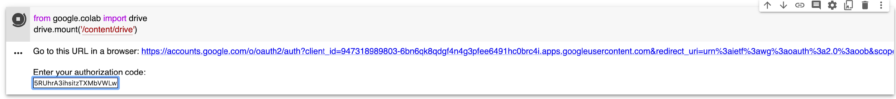
Google Colab内で Google Driveをマウントする 6/6
元のipynbの画面（タブ）に戻ります。
「Enter your authorization code」の 下に、コードをペーストします。
Enterキーを押します。
いまコピーしたコードを、ここにペーストします。
英数字の羅列
ペーストしたら、Enterキーを押してください。

Slide 19
3. フォルダ構造

Slide 20
一部の講義において下記の注意が必要です。

Slide 21
Current Working Directoryの設定
Google Driveのマイドライブの下に、⻩色いフォルダの「Colab Notebooks」というフォルダがあります。
その直下にGoogle Driveで配布したままフォルダ配置をお願いします。
Pathの設定をご自身で出来る方はこの通りでなくても構いません。
Zipで配布された場合は、展開したフォルダをそのままドラッグ&ドロップでアップしてもらえれば大丈夫です。

Slide 22



フォルダ配置のお願い
配布されたデータを「 Colab Notebooks」以下に、下記の通り配置してください
Colab Notebooks
（講義名）
※Google Driveに書かれたフォルダ名と同じにしてください。
(Day1）
※Google Driveからまるごとダウン
ロード→ローカルで展開→丸ごとアッ
プすれば簡単です。
notebook
data

